Slide 1
Trust Region Policy Optimization
Notes:
深度强化学习算法例如DQN或者PG（Policy Gradient）都无法避免训练不稳定的问题：在训练过程中效果容易退化并且很难恢复。针对这个通病，TRPO采用了传统优化算法中的trust region方法，以保证每一步迭代能够获得效果提升，直至收敛到局部最优点。
本论文解决的目标是希望每次迭代参数能保证提升效果，具体想法是利用优化领域的 trust region方法（中文可以翻译成置信域方法或信赖域方法），通过参数在trust region范围中去找到一定能提升的下一次迭代。

Slide 2
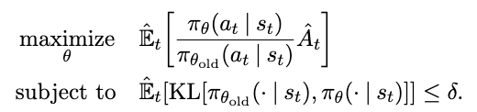
1. 介绍
引入Kakade & Langford 论文 Approximately Optimal Approximate Reinforcement Learning 中关于近似优化目标的结论。（论文第二部分）
Notes:
Kakade & Langford (2002) 提出通过构造一个近似目标（surrogate objective）实现对策略的稳定优化，TRPO的目标函数借鉴了该思想，构造一个代理目标函数，并对策略更新的步长加上约束以确保每一步的优化能稳定地提升策略表现。

Slide 3
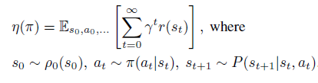
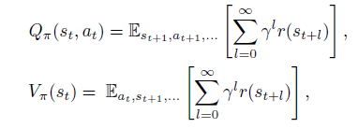

2. 已有理论基础
基于 Kakade 论文中使用mixture policy保证每一步效果提升的方法，扩展到一般随机策略，引入策略分布的total variation divergence作为约束。（论文第三部分）
Notes:
原文指出，Kakade & Langford的工作原始使用混合策略（mixture policy）来保证每步优化的效果改进，通过限制策略分布之间的total variation divergence来保证策略更新的稳定性。而本文进一步扩展了这种思想，将其推广到一般的随机策略。
这个公式表示我们在使用某个策略 \pi 时，从起始状态开始，预期能获得的总奖励（加了折扣）。
• 你可以把它想象成：“一个智能体按照策略π在环境中走下去，一路上收集奖励，最终能收集到的总值。”
• 折扣因子 \gamma \in (0,1) 让未来的奖励“贬值”，就像钱有时间价值一样，离现在越远的奖励，价值越低。
。
然后是策略的Q值和V值
Q值 Q_\pi(s, a)：表示在状态 s 下采取动作 a，然后按照策略 \pi 行动下去，预计可以获得的总奖励。
• V值 V_\pi(s)：表示在状态 s 下，如果你始终按照策略 \pi 行动，预计可以获得的总奖励。
📌 比喻一下：
• V_\pi(s)：你站在十字路口（状态 s），闭着眼走（只按策略 π），你预期能赚多少钱。
• Q_\pi(s, a)：你站在十字路口（状态 s），先选一个方向（动作 a），然后闭着眼走（按策略 π），你预期能赚多少钱。
最后是策略的advantage函数
Q值 Q_\pi(s, a)：表示在状态 s 下采取动作 a，然后按照策略 \pi 行动下去，预计可以获得的总奖励。
• V值 V_\pi(s)：表示在状态 s 下，如果你始终按照策略 \pi 行动，预计可以获得的总奖励。
📌 比喻一下：
• V_\pi(s)：你站在十字路口（状态 s），闭着眼走（只按策略 π），你预期能赚多少钱。
• Q_\pi(s, a)：你站在十字路口（状态 s），先选一个方向（动作 a），然后闭着眼走（按策略 π），你预期能赚多少钱。
\eta(\pi)：策略总体表现。
• V_\pi(s)：在状态里照流程做能赚多少。
• Q_\pi(s, a)：在状态里先“自由发挥”一次，然后照流程走，能赚多少。
• A_\pi(s, a)：自由发挥这一把，到底赚了还是亏了？

Slide 4



Kakade & Langford 论文结论
公式1可以很容易从trajectory分布转换成新策略在状态的访问频率，即公式2
状态的访问频率或稳定状态分布定义成
Notes:
开始引入 Kakade & Langford 论文结论，即下式（公式1）
这个公式表示——我们要估计新策略 \tilde{\pi} 的表现（也就是它的期望总奖励 \eta(\tilde{\pi})），可以把它写成两部分：
1. 旧策略 \pi 的表现 \eta(\pi)
2. 再加上一项调整量，表示“如果用新策略行动，每一步相比旧策略的优势（advantage）”的加权和
也就是说，这个公式给了我们一种用旧策略来估计新策略效果的办法。新策略如果总是在旧策略基础上做得更好（优势函数是正的），整体表现就会提升。
2.
这是公式 (1) 的变形。我们把“整个轨迹上的期望”分解成“对每个状态和动作的期望”。
• \rho_{\pi}(s)：表示在旧策略 π 下，某个状态 s 出现的频率（也叫状态分布）
• \tilde{\pi}(a|s)：表示新策略在状态 s 下采取动作 a 的概率
• A_\pi(s, a)：还是旧策略 π 的优势函数
这个公式的核心思想是：虽然我们在看新策略的行为，但我们用的是旧策略访问过的状态（这有助于我们在训练过程中采样）。
3.
这是在讲策略优化的问题。我们想用一个目标函数 L 来优化策略参数 \theta，这个目标函数在初始点 \theta_0 上值就是旧策略的表现。
这个公式说的是：
• L 是一个对旧策略表现的近似函数；
• 它在初始点的梯度（对策略参数的导数）等于我们真正想优化的目标函数 \eta 的梯度。
换句话说，这个 L 是 \eta 的一个“一阶近似”，可以用来安全地优化策略。

Slide 5



具体定义表达式为
策略更新规则如下
公式6为具体提升下届为
Notes:
3.
这是一个近似版本的目标函数，用来估计新策略 \tilde{\pi} 的好坏。
• \eta(\pi)：旧策略的总期望回报
• 后半部分：新策略在旧策略访问过的状态上，平均起来做得比旧策略好多少
这个函数的好处是：只需要在旧策略收集的数据上，就能大致判断新策略的好坏。
它是对新策略表现的“一阶近似”（即在旧策略附近是可信的），因此用它来指导策略更新可以在理论上保证“在小步更新下，策略一定变好”。
策略更新规则：
这一部分给出了策略如何更新：
• 不是一下子把旧策略换成新策略，而是用一个混合策略：
• 大部分时间按旧策略行为（占比 1 - \alpha）
• 小部分时间试试最优的新策略 \pi{\prime}（占比 \alpha）
这样做的好处是：更新稳妥，不会剧烈跳动。
而我们选择的这个新策略 \pi{\prime}，就是在当前旧策略下最能提升近似目标 L 的策略。
公式6:
这个公式是对新策略表现的理论保证，它说：
• 新策略的真实表现 \eta(\pi_{\text{new}})，一定不会比 L 差太多；
• 损失的这部分是有上界的，取决于更新步长 \alpha 的平方（越小越安全）、优势函数的最大波动性（\epsilon），以及环境的折扣因子 \gamma
所以这就告诉我们：在小范围更新时，用 L 来指导策略是安全的，提升有下限，最坏情况也不会掉太多。

Slide 6


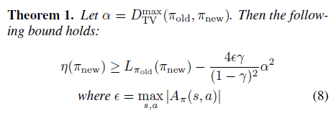
3. 扩展到随机策略
total variation divergence
两个策略的距离为所有状态中最大的动作分布
在一般随机策略下，Kakade 的surrogate函数较原目标的提升下届依然成立
Notes:
论文的这一部分将Kakade的mix policy update 扩展到一般的随机策略，同时依然保证每次迭代能得到目标提升
强化学习中，每次更新策略时，不能一下子改太猛，否则：
• 学到的策略可能变差
• 模型可能不稳定
• 训练数据不再适用
为此，引入了一个用来度量“新旧策略差距”的工具：Total Variation Distance，简称 TV 距离。
这个公式衡量的是：新旧策略在某些状态下的行为最不一样的时候，有多不一样。
我们用这个最大值作为一种“最坏情况”的保障，用来限制更新幅度。
这个定理告诉我们：
• 如果我们使用一个“变化不大的新策略”（用 TV 距离控制），
• 那么新策略的真实表现（η）一定不比我们估计的表现（L）差太多，
• 差距的大小是一个可控的下界，和：
• 学习步长 \alpha^2
• 策略差异性 \epsilon
• 折扣因子 \gamma
有关。
这就是 策略优化中最重要的安全保障之一：只要每次小步更新，就能保证性能稳步上升，不会退步太多。

Slide 7

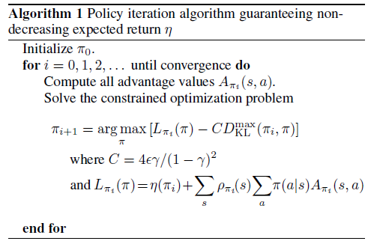
进一步将 TV divergence 转换成 KL divergence
Notes:
TV 距离虽然直观，但不太好用在实际优化中，因为它不可导、计算麻烦。
KL 散度（Kullback–Leibler divergence）是更常用的“距离”度量，在很多优化方法中都能高效近似求解，特别是：
• 信赖域优化（Trust Region）
• 共轭梯度（Conjugate Gradient）
所以我们用这个不等式，把 TV 距离换成 KL 散度，方便后续构造优化算法。
通俗解释：
这公式表达的是：新策略的真实效果 η 至少不会比近似目标 L 差太多，差多少取决于：
• 策略之间的最大 KL 散度（策略差得越多，损失越大）
• 一个常数 C，控制下界松紧程度
这个关系是后面“每一步都保证提升”的理论基础。
通俗讲解步骤如下：
1. 初始化一个策略 π₀
2. 每一轮：
• 计算当前策略的优势函数 A_\pi(s, a)，判断在每个状态下选哪个动作比当前策略更好
• 构造目标函数 L_\pi(\pi)：它是对真实表现 η 的近似
• 解一个带 KL 散度惩罚项的最大化问题（优化目标是 L - CD^{\max}_{KL}）
• 惩罚策略跳得太远
• 得到一个新策略 πᵢ₊₁
3. 不断迭代直到策略收敛（性能不再提升）

Slide 8

4. Trust Region Policy Optimization
Notes:
一、背景回顾
我们前面讲过，每次更新策略时要**“走得稳，不跳太远”**。为此我们构造了一个优化目标 L_{\pi_{\text{old}}}(\theta)，它近似表示新策略的好坏，然后：
• 让它尽可能大（表示策略表现尽可能好）
• 同时用 KL 散度限制策略变动（不能离旧策略太远）
二、12式优化目标
\text{maximize } L_{\theta_{\text{old}}}(\theta) \\ \text{subject to } D^{\rho_{\theta_{\text{old}}}}{KL}(\theta{\text{old}}, \theta) \leq \delta
通俗解释：
我们要找一个新的策略参数 \theta，使得：
1. 目标函数 L 最大，也就是新策略尽量表现好；
2. KL 距离在所有状态上的平均值不超过阈值 \delta，保证新旧策略不能差太多。
其中：
• L_{\theta_{\text{old}}}(\theta)：是用旧策略收集的数据估计出来的新策略表现（上一页已经介绍过了）
• D^{\rho}{KL}(\theta{\text{old}}, \theta)：是新旧策略在旧策略访问过的状态上，动作分布之间的KL平均距离（越大说明策略差异越大）
• \delta：是一个手动设定的“步长”，控制更新幅度，越小越保守
三、为啥这么做？
传统的策略优化很容易走“太大步”，导致策略表现突然下降（甚至崩溃）。而 TRPO 的这个优化目标确保了两件事：
1. 每次更新都在“信赖区域”（trust region）里，走得安全稳健
2. 不依赖任何模型，只用采样数据就能近似求解

Slide 9
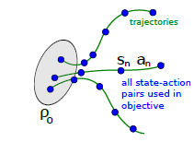
5. 用采样方法来Trust Region约束优化
Single path采样
Notes:
论文第五部分，将TRPO优化目标12式改写成期望形式，引入两种蒙特卡洛方法 single path 和 vine 来采样。
什么是 Single Path 采样？
Single path 是一种简单直接的采样方式，和 REINFORCE 算法用的是同一种思想：
沿着当前策略生成一条一条的完整轨迹（trajectory），然后从这些轨迹中计算出期望的奖励或优势函数。
举个例子：
我们现在有一个策略 \pi_{\theta_{\text{old}}}，它是我们当前正在用的策略。
我们让它在环境中走一条完整的路径，比如：
s_0, a_0, s_1, a_1, \dots, s_T
这条路径就是它实际在环境中走过的状态—动作—状态的序列。
这时候的采样分布 q(a|s)，就是当前策略的动作分布：
q(a|s) = \pi_{\theta_{\text{old}}}(a|s)
也就是说：我们用当前策略直接作为采样器，走出来的轨迹就是我们要的训练数据。
图示解释
下方的图表达了几个关键点：
• 绿色曲线：多条轨迹（trajectories），都是当前策略在环境中走出来的路径
• 蓝点：在目标函数中用到的状态—动作对
• 灰圈中的 \rho_0：初始状态的分布
也就是说，所有学习的依据，都是来自这些轨迹上收集到的（状态，动作）对。
为什么叫“Single Path”？
因为每一次采样，我们只关注策略在环境中走出来的一条完整路径，而不是在所有可能状态中随机采样。
这种方式简单直接，但也有局限，比如：
• 不同策略可能访问不同状态，导致样本利用率低
• 难以进行策略之间的精确比较（因为采样偏差）
总结一句话：
Single path采样就是用当前策略直接在环境中走一条完整路径，采集沿途的状态和动作数据，用来训练或评估策略。这是强化学习中最基本、最常见的一种采样方式。

Slide 10
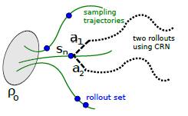
Vine 采样
Notes:
一、Vine 采样是什么？
“Vine” 是“藤蔓”的意思，形象地比喻这种方法像藤蔓一样从一个状态出发，不断向外分叉，延伸出多个路径。
核心思想：
在某个状态下，不只采样一条轨迹，而是从同一个状态出发，多次采样多个动作，进行多次模拟（rollouts）。
二、为什么要这样做？
我们前一页讲的 Single Path 方法虽然简单，但有一个问题：
• 每个状态只采样一次，数据利用率低
• 用来估计策略优劣的数值波动（variance）会很大，不稳定
Vine 的改进：
• 每次到一个状态，比如 s_n，不是只采一个动作，而是采多个动作，然后分别看后续的表现
• 这样可以获得更多关于这个状态的信息，对策略优化更稳、更准
三、图示解读
图中表示：
• 左边绿色的线：还是从初始状态 \rho_0 出发，跑出的轨迹
• 中间蓝点 s_n：在某个中间状态我们“打断”，从这里重新出发做多次模拟（像藤蔓分叉）
• 虚线：表示从这个状态出发的多个 rollouts（模拟轨迹）
• 所以每个中间状态产生了多个分支，数据量更丰富，估计更准确
四、代价：需要“能回到中间状态”
Vine 的前提是：你必须能让环境回到之前的某个状态，否则没法从中间状态重新出发做采样。
• 比如在模拟器或游戏中可以 save/load 状态
• 在真实环境中可能就做不到（比如机器人不能重置到一秒前的状态）
五、总结一句话：
Vine 采样 就是在关键状态下多次尝试、模拟不同动作，获取更丰富的数据，提升策略估计的稳定性和精度。它比 Single Path 更高效，但要求环境支持“状态回退”。

Slide 11
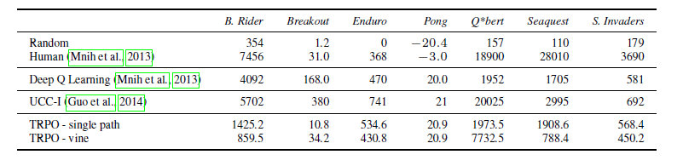
试验结果
Notes:
在两种强化学习模式下，比较TRPO和其他模型的效果。模式一是在MuJoCo模拟器中，这种环境下能得到真实状态的情况。
这张图展示的是在 Atari 游戏环境下，使用不同强化学习算法，在多个游戏中的表现对比实验。我们来用通俗语言逐步分析这些结果。
一、实验背景
• Atari 游戏环境是一种视觉输入 + 动作输出的强化学习环境
• 智能体看到的是屏幕图像（像素），但这些图像已经包含了足够的信息去“感知世界”
• 目标是让 AI 学会玩游戏，并取得尽可能高的得分
二、各行代表什么？
方法
含义
Random
完全随机动作（什么都不学）
Human
人类玩家的得分（可视为上限）
Deep Q Learning
著名的 DQN 算法，首次用深度学习玩 Atari 游戏
UCC-I
基于模拟未来的策略搜索方法（需要模型）
TRPO - single path
本文提出的 TRPO 方法，使用单路径采样
TRPO - vine
本文提出的 TRPO 方法，使用 vine 采样（分支采样）
三、逐列解读（选几个游戏举例）
游戏
分析
Breakout（打砖块）
• Random 几乎得不到分数
• Human（人类）得 31 分
• DQN 已经能到 168 分
• TRPO-vine 达到了 34.2，超过人类但还不如 DQN
| Enduro（赛车） |
• Random 完全不会玩
• Human 得 368
• TRPO-single 达到 534，超过人类水平
| Q*bert |
• Human 得分非常高（18900）
• 传统方法只能几千
• TRPO-vine 达到了 7732.5，表现相当不错
四、重点结论（通俗总结）
1. TRPO 的表现远好于随机和人类基线
• 在大多数游戏中，TRPO 明显胜过随机和人类平均水平
2. Vine 采样在某些游戏上带来提升
• 如 Breakout、Q*bert 中，vine 相比 single path 表现更好
• 这验证了 vine 采样在信息收集上更充分，能提升训练效果
3. TRPO 不一定比 DQN 强
• 在某些游戏（如 Seaquest、Breakout）中 DQN 表现仍然更强，说明方法间有差异
4. 最关键：TRPO 的策略优化方法具有通用性
• 它不依赖 Q 值函数，结构更稳定、泛化更强，尤其在连续动作控制中优势明显
五、一句话总结：
本实验表明，TRPO 是一种稳健的策略优化方法，在多个 Atari 游戏中表现良好，尤其在使用 vine 采样策略后，能够有效提升某些任务的表现，接近甚至超过人类和传统强化学习方法。
如果你想深入比较 TRPO 和 DQN 的本质差异或在连续 vs 离散环境中的适用性，也可以继续问我。

